Slide 1
Опыт Алтайского края по включению финансовой грамотности в систему общего и дополнительного образования

Slide 2
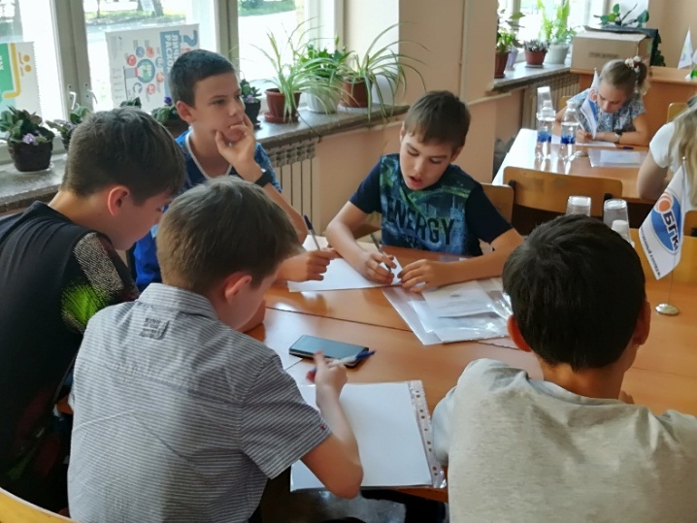
Барнаульский межрегиональный методический центр по финансовой грамотности системы общего и среднего профессионального образования
Условия для внедрения
и реализации образовательных программ по финансовой грамотности в системе образования Алтайского края
Организационно-методические
Кадровые
Нормативно-правовые

Slide 3
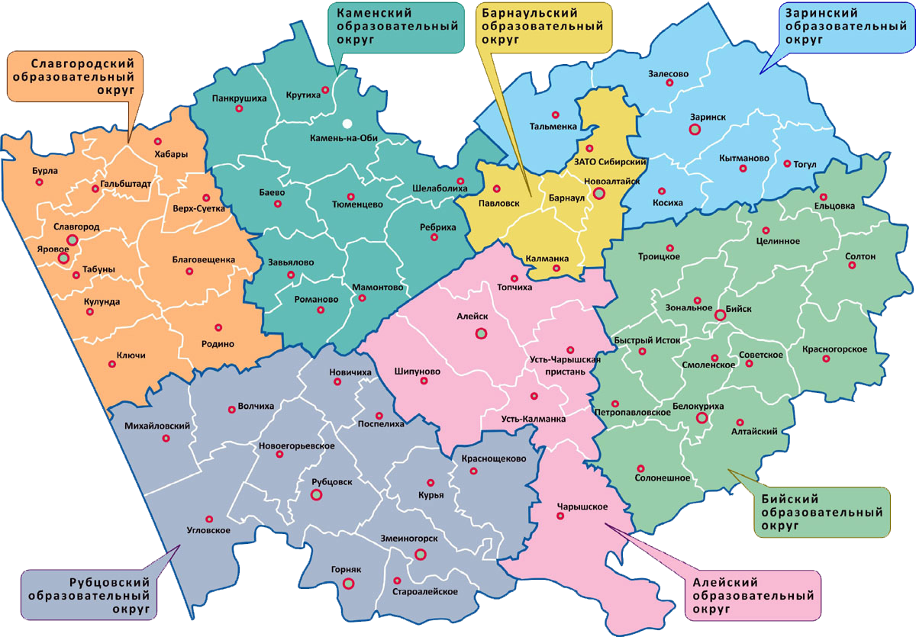
СОЗДАНА СЕТЬ ОБРАЗОВАТЕЛЬНЫХ ОРГАНИЗАЦИЙ,
УЧАСТВУЮЩИХ В РЕАЛИЗАЦИИ ПРОГРАММ ПО ФИНАНСОВОЙ ГРАМОТНОСТИ
100% охват всех муниципальных районов Алтайского края
100 % охват городских школ
(г. Барнаул, г. Бийск, г. Рубцовск)
100 % охват обучающихся из числа детей-сирот и детей, оставшихся без попечения родителей
100% охват профессиональных образовательных организаций
100% охват центров помощи детям, оставшимся без попечения родителей

Slide 4
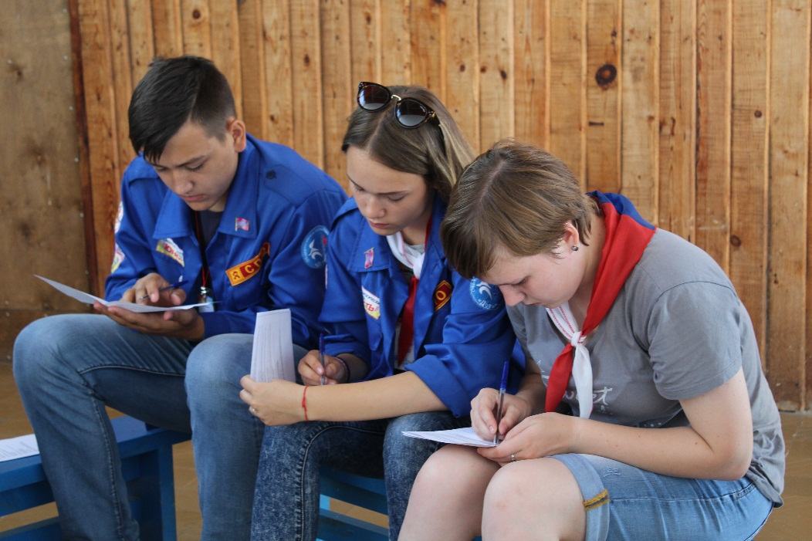
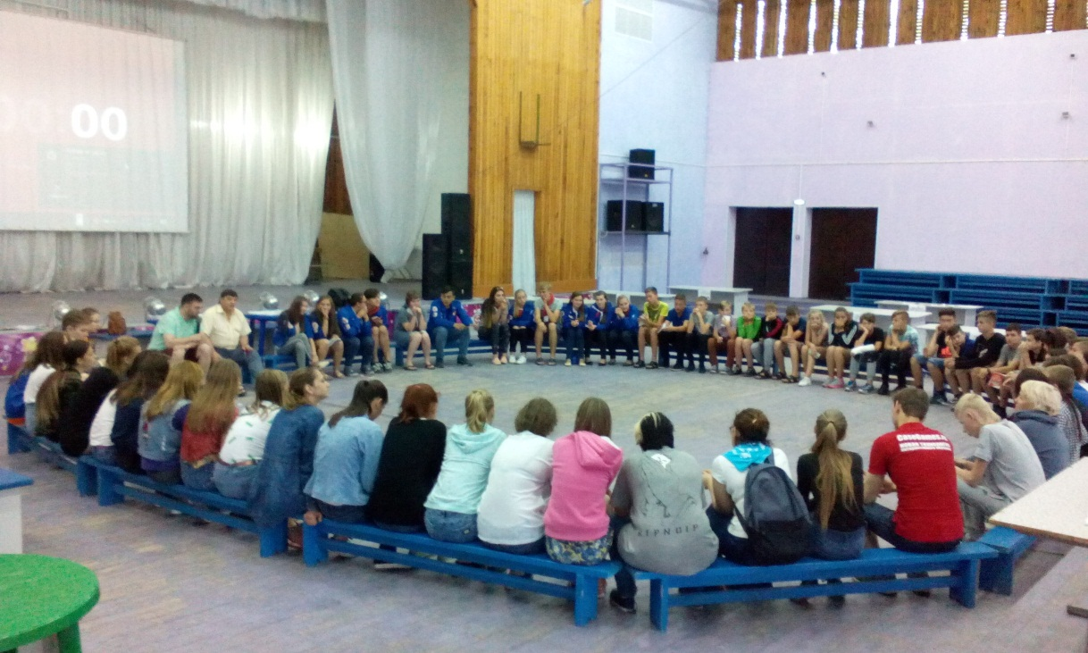
Формы реализации образовательных программ по финансовой грамотности
в системе образования Алтайского края
Клубы и центры финансовой грамотности
клубы в образовательных организациях
объединения по финансовой грамотности
Финансовые смены
в пришкольных лагерях
в детских оздоровительных лагерях
Финансовое волонтерство
расширение деятельности волонтерских организаций
обучение волонтеров-игротехников

Slide 5
Формы реализации образовательных программ по финансовой грамотности
в образовательных организациях дополнительного образования
ФИНАНСОВЫЕ СМЕНЫ
Участники: школьники и студенты СПО, воспитанники центров помощи детям
Ресурсное обеспечение:
УМК по финансовой грамотности
Информационные и образовательные порталы
Видеоресурсы
Приложения
Формы организации:
Квесты, творческие мастерские, литературные салоны, настольные игры и др.
ВСЕРОССИЙСКИЙ ЧЕМПИОНАТ ПО ФИНАНСОВОЙ ГРАМОТНОСТИ
Участники: школьники и студенты
Ресурсное обеспечение:
ООО «Кейс-игра»
Организационно-методическое обеспечение: подготовка игротехников из числа школьников и студентов
ТУРНИР ПО НАСТОЛЬНОЙ ИГРЕ
«НЕ В ДЕНЬГАХ СЧАСТЬЕ»
Участники: школьники
Ресурсное обеспечение: «КАК проект»
Организационно-методическое обеспечение: подготовка игротехников из числа школьников и студентов
ОНЛАЙН ШКОЛА ДЛЯ ДЕТЕЙ И ВЗРОСЛЫХ «ФИНДОМ»
Участники: дошкольники и школьники, студенты СПО
Онлайн конкурс детского рисунка на финансовую тему
Фин-квиз, в т.ч. в онлайн форме
Онлайн-челлендж «Моя денежная коллекция»
Творческие мастерские
Группа ВК: ФинДом - онлайн школа для детей и взрослых

Slide 6
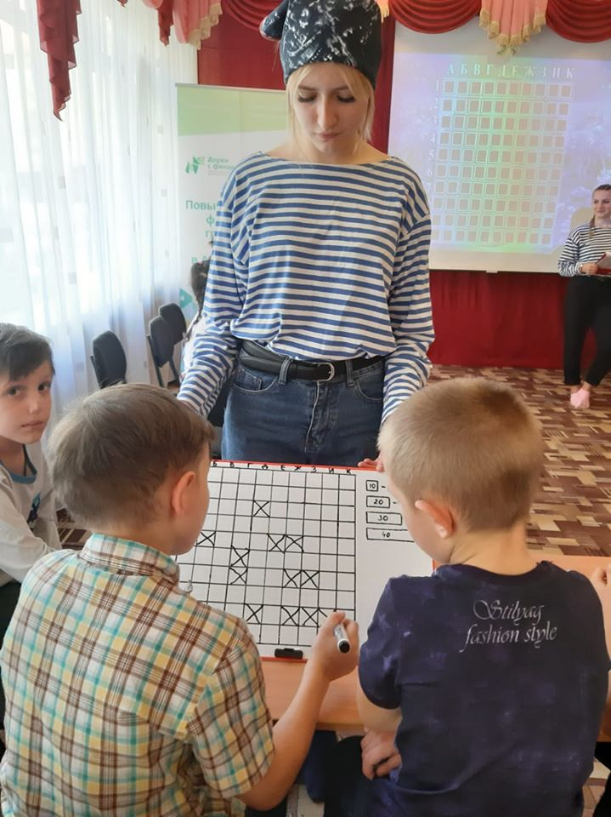
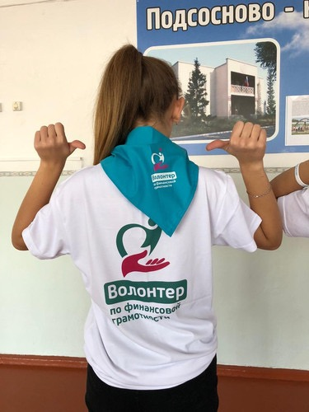
РАЗВИТИЕ ВОЛОНТЕРСКОГО ДВИЖЕНИЯ
ПО ФИНАНСОВОЙ ГРАМОТНОСТИ
В АЛТАЙСКОМ КРАЕ
Разработка, апробация и внедрение системы вовлечения школьников и студентов Алтайского края в волонтерскую деятельность в области повышения финансовой грамотности и ответственного финансового поведения детей и молодежи
59 волонтерских отрядов
Более 800 волонтеров
Более 130 мероприятий
Более 7000 участников мероприятий

Slide 7
В каких мероприятиях по финансовой грамотности участвует волонтер?
Участвует в организации и проведении массовых мероприятий по повышению финансовой грамотности школьников и студентов на уровне образовательной организации
Участвует в организации работы и проведении финансовых смен в пришкольных лагерях в каникулярный период | Участвует в организации и проведении мероприятий в ходе финансовой смены в детском оздоровительном лагере
Участвует в организации и проведении мероприятий в ходе педагогической практики в области повышения финансовой грамотности школьников | Участвует в организации и проведении мероприятий по финансовой грамотности для детей сирот и детей, оставшихся без попечения родителей и др.

Slide 8
ПРИГЛАШАЕМ К СОТРУДНИЧЕСТВУ
Блок Мария Евгеньевна, руководитель Барнаульского ММЦ по финансовой грамотности, доцент лаборатории экономической педагогики КАУ ДПО АИРО им. А.М. Топорова
blokmaru@mail.ru, 8(3852) 555-897 (доб. 2506)

